Slide 1
ОПЕРАЦИОННЫЙ СИСТЕМ ЛАБОРАТОРНая рАБОТА 7
Москва 2021

Slide 2
ПРЕЗЕНТАЦИЯ О МЕНЯ
Я коне Сирики , иностраный студент из Кот Д ивуара и учусь в группе НФИБД-01-20 в Российский Университет Дружбы Народов (РУДН)

Slide 3
Прагматика выполнения лабораторной работы
Я выполнял эту лабораторной работу чтобы имел как поиск файлов, перенаправление ввода-вывода и просмотр запущенных процессов

Slide 4
Цель выполнения лабораторной работы
Ознакомление с инструментами поиска файлов и фильтрации текстовых данных. Приобретение практических навыков: по управлению процессами (и заданиями), по проверке использования диска и обслуживанию файловых систем.
.

Slide 5
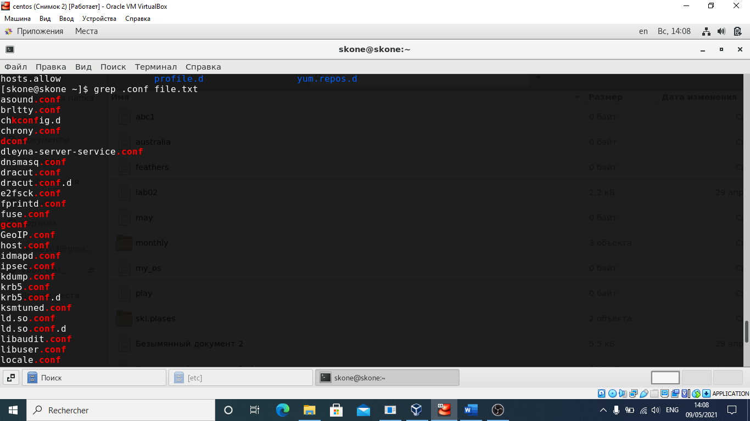
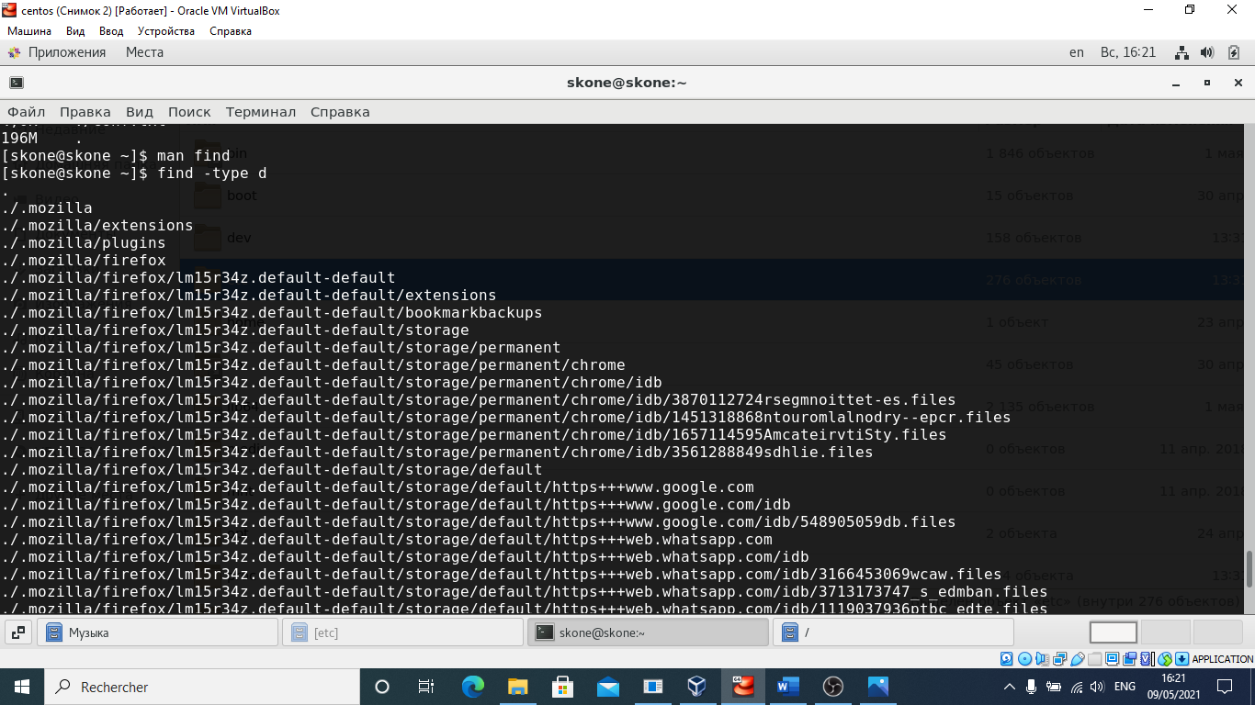
Задачи выполнения лабораторной работы
Я научил как поиск файлов , перенаправление ввода-вывода и просмотр запущенных процессов

Slide 6
Результаты выполнения лабораторной работы
Ознакомился с инструментами поиска файлов и фильтрации текстовых данных. Приобрел практические навыки по управлению процессами (и заданиями), по проверке использования диска и обслуживанию файловых систем.

Slide 7
СПАСИБО ЗА ВНИМАНИЕ…!!!

